Slide 1
CHƯƠNG II ĐẢNG LÃNH ĐẠO HAI CUỘC KHÁNG CHIẾN, HOÀN THÀNH GIẢI PHÓNG DÂN TỘC, THỐNG NHẤT ĐẤT NƯỚC (1945 – 1975)
TRƯỜNG ĐẠI HỌC CÔNG THƯƠNG TP.HỒ CHÍ MINH
KHOA CHÍNH TRỊ - LUẬT
BỘ MÔN: CHÍNH TRỊ XÃ HỘI

Slide 2
TRƯỜNG ĐẠI HỌC CÔNG THƯƠNG TP.HỒ CHÍ MINH
KHOA CHÍNH TRỊ - LUẬT
NỘI DUNG CHƯƠNG II
I
II
ĐẢNG LÃNH ĐẠO XÂY DỰNG, BẢO VỆ CHÍNH QUYỀN CÁCH MẠNG VÀ KHÁNG CHIẾN CHỐNG THỰC DÂN PHÁP XÂM LƯỢC (1945 – 1954)
LÃNH ĐẠO XÂY DỰNG CHỦ NGHĨA XÃ HỘI Ở MIỀN BẮC VÀ KHÁNG CHIẾN CHỐNG ĐẾ QUỐC MỸ XÂM LƯỢC, GIẢI PHÓNG MIỀN NAM, THỐNG NHẤT ĐẤT NƯỚC
(1954-1975)

Slide 3
1. Xây dựng và bảo vệ chính quyền cách mạng non trẻ (1945-1946)
TRƯỜNG ĐẠI HỌC CÔNG THƯƠNG TP.HỒ CHÍ MINH
KHOA CHÍNH TRỊ - LUẬT
I. Đảng lãnh đạo xây dựng, bảo vệ chính quyền cách mạng và kháng chiến chống thực dân Pháp xâm lược (1945-1954)
a. Tình hình cách mạng Việt Nam sau Cách mạng Tháng Tám
b. Xây dựng chế độ mới và chính quyền cách mạng
c. Tổ chức cuộc kháng chiến chống thực dân Pháp xâm lược ở Nam Bộ, đấu tranh bảo vệ chính quyền cách mạng non trẻ.

Slide 4
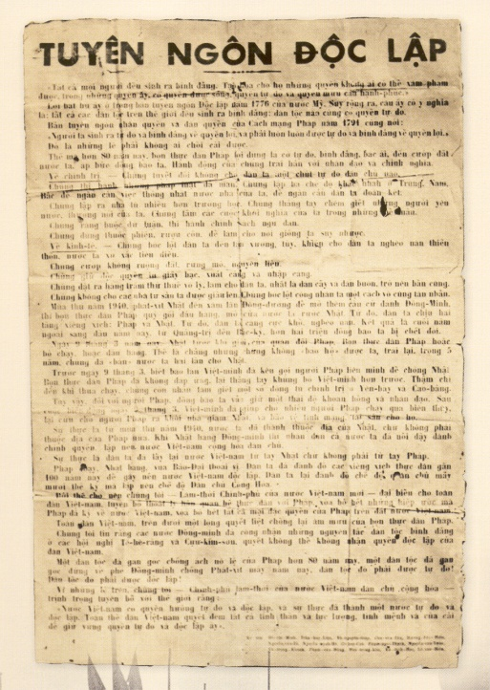
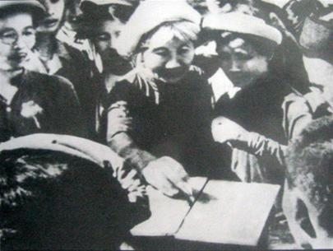
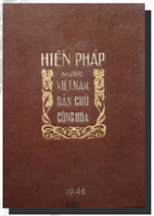
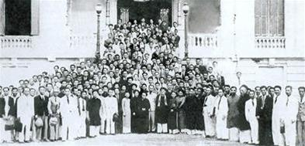
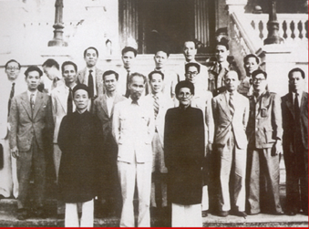
CHỦ TRƯƠNG KHÁNG CHIẾN, KIẾN QUỐC CỦA ĐẢNG

Slide 5
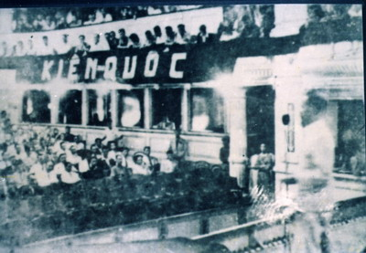
Chỉ thị “KHÁNG CHIẾN,
KIẾN QUỐC” 25/11/1945
Về ngoại giao: thực hiện chủ trương “Hoa-Việt thân thiện”, đối với Pháp “độc lập về chính trị, nhân nhượng về kinh tế”.

Slide 6
TRƯỜNG ĐẠI HỌC CÔNG THƯƠNG TP.HỒ CHÍ MINH
KHOA CHÍNH TRỊ - LUẬT
Kết quả thực hiện
Về giải quyết nạn đói
Giải quyết nạn dốt
Về chính trị
Về quân sự
Về ngoại giao

Slide 7
c. Tổ chức cuộc kháng chiến chống thực dân Pháp xâm lược ở Nam Bộ, đấu tranh bảo vệ chính quyền cách mạng non trẻ.
TRƯỜNG ĐẠI HỌC CÔNG THƯƠNG TP.HỒ CHÍ MINH
KHOA CHÍNH TRỊ - LUẬT
Đêm 22 rạng ngày 23-9-1945, quân đội Pháp đã nổ súng đánh chiếm Sài Gòn-Chợ Lớn (Nam Bộ). Cuộc kháng chiến chống xâm lược của nhân dân Nam Bộ bắt đầu.

Slide 8
Đối với quân Tưởng Đối với quân Pháp
TRƯỜNG ĐẠI HỌC CÔNG THƯƠNG TP.HỒ CHÍ MINH
KHOA CHÍNH TRỊ - LUẬT

Slide 9
Ý nghĩa
TRƯỜNG ĐẠI HỌC CÔNG THƯƠNG TP.HỒ CHÍ MINH
KHOA CHÍNH TRỊ - LUẬT
Ngăn chặn bước tiến của đội quân xâm lược Pháp ở Nam Bộ, vạch trần và làm thất bại mọi âm mưu, hoạt động chống phá của các kẻ thù;
Củng cố, giữ vững và bảo vệ bộ máy chính quyền cách mạng, bảo vệ những thành quả của cuộc Cách mạng tháng Tám;
Tạo thêm thời gian hòa bình, chuẩn bị sẵn sàng cho cuộc kháng chiến lâu dài.

Slide 10
2. Đường lối kháng chiến toàn quốc và quá trình tổ chức thực hiện từ năm 1946 đến năm 1950
TRƯỜNG ĐẠI HỌC CÔNG THƯƠNG TP.HỒ CHÍ MINH
KHOA CHÍNH TRỊ - LUẬT
a. Cuộc kháng chiến toàn quốc bùng nổ và đường lối kháng chiến của Đảng
b. Tổ chức, chỉ đạo cuộc kháng chiến từ năm 1947 đến năm 1950

Slide 11
a. Cuộc kháng chiến toàn quốc bùng nổ và đường lối kháng chiến của Đảng
TRƯỜNG ĐẠI HỌC CÔNG THƯƠNG TP.HỒ CHÍ MINH
KHOA CHÍNH TRỊ - LUẬT
Nguyên nhân sâu xa:
Nguyên nhân trực tiếp:

Slide 12
b. Tổ chức, chỉ đạo cuộc kháng chiến từ năm 1947 đến năm 1950
TRƯỜNG ĐẠI HỌC CÔNG THƯƠNG TP.HỒ CHÍ MINH
KHOA CHÍNH TRỊ - LUẬT
Trên lĩnh vực kinh tế, văn hóa, xã hội
Về quân sự
Trên mặt trận ngoại giao

Slide 13
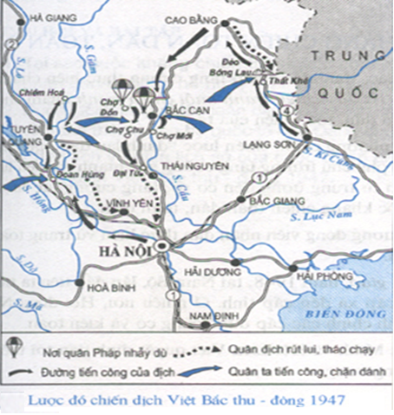
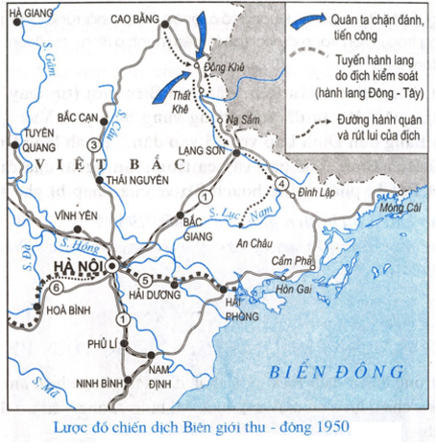
Quá trình thực hiện đường lối kháng chiến
1947
1950
Chiến đấu giam chân địch trong các đô thị, củng cố các vùng tự do, đánh bại cuộc hành quân lớn, đẩy mạnh xây dựng hậu phương…

Slide 14
3. Đẩy mạnh cuộc kháng chiến đến thắng lợi (1951- 1954)
TRƯỜNG ĐẠI HỌC CÔNG THƯƠNG TP.HỒ CHÍ MINH
KHOA CHÍNH TRỊ - LUẬT
a. Đại hội đại biểu toàn quốc lần thứ II và Chính cương của Đảng (2-1951)
b. Đẩy mạnh phát triển cuộc kháng chiến về mọi mặt
c. Kết hợp đấu tranh quân sự và ngoại giao kêt thúc thắng lợi cuộc kháng chiến

Slide 15
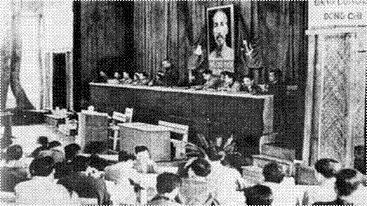
TRƯỜNG ĐẠI HỌC CÔNG THƯƠNG TP.HỒ CHÍ MINH
KHOA CHÍNH TRỊ - LUẬT
Đại hội II (2-1951)
Toàn cảnh Đại hội II

Slide 16
TRƯỜNG ĐẠI HỌC CÔNG THƯƠNG TP.HỒ CHÍ MINH
KHOA CHÍNH TRỊ - LUẬT
Nội dung Đại hội II (2-1951)
Báo cáo chính trị của Ban Chấp hành Trung ương
Đảng Lao động Việt Nam
Chính cương của Đảng Lao động Việt Nam

Slide 17
TRƯỜNG ĐẠI HỌC CÔNG THƯƠNG TP.HỒ CHÍ MINH
KHOA CHÍNH TRỊ - LUẬT
- Xác định tính chất của xã hội Việt Nam: xã hội Việt Nam có ba tính chất: “dân chủ nhân dân, một phần thuộc địa và nửa phong kiến”. Các tính chất đó đang đấu tranh lẫn nhau.
- Xác định mâu thuẫn cơ bản của xã hội Việt Nam: là mâu thuẫn giữa “tính chất dân chủ nhân dân và tính chất thuộc địa.
- Đối tượng chính của cách mạng Việt Nam: có hai đối tượng là chủ nghĩa đế quốc xâm lược, bọn phong kiến (cụ thể là phong kiến phản động).
- Xác định ba nhiệm vụ cơ bản của cách mạng Việt Nam.
- Xác định động lực của cách mạng Việt Nam.
Xác định tính chất cách mạng Việt Nam trong giai đoạn này là cách mạng dân tộc dân chủ nhân dân.
Con đường đi lên chủ nghĩa xã hội: lâu dài, trải qua 3 giai đoạn không tách rời nhau, mật thiết liên hệ, xen kẽ với nhau.
Giai cấp lãnh đạo và mục tiêu của Đảng: người lãnh đạo cách mạng là giai cấp công nhân. Đảng Lao động Việt Nam là Đảng của giai cấp công nhân và của nhân dân lao động Việt Nam.
Chính cương cũng nêu rõ 15 chính sách lớn của Đảng để đẩy mạnh kháng chiến đến thắng lợi và đặt cơ sở kiến thiết quốc gia.
Về quan hệ quốc tế: đứng về phía hòa bình và dân chủ, mở rộng quan hệ…
Company Logo

Slide 18
b. Đẩy mạnh phát triển cuộc kháng chiến về mọi mặt
TRƯỜNG ĐẠI HỌC CÔNG THƯƠNG TP.HỒ CHÍ MINH
KHOA CHÍNH TRỊ - LUẬT
Tháng 11-1953, Hội nghị Ban Chấp hành Trung ương Đảng lần thứ năm và Hội nghị toàn quốc của Đảng lần thứ nhất quyết nghị thông qua Cương lĩnh ruộng đất của Đảng Lao động Việt Nam.
Ngày 4-12-1953, tại kỳ họp thứ 3, Quốc hội khóa I đã thông qua Luật cải cách ruộng đất và ngày 19-12-1953, Chủ tịch Hồ Chí Minh đã ký ban hành sắc lệnh Luật cải cách ruộng đất.

Slide 19
c. Kết hợp đấu tranh quân sự và ngoại giao kêt thúc thắng lợi cuộc kháng chiến
TRƯỜNG ĐẠI HỌC CÔNG THƯƠNG TP.HỒ CHÍ MINH
KHOA CHÍNH TRỊ - LUẬT
“Kế hoạch Nava” (1953)
Kế hoạch Nava dự kiến thực hiện trong vòng 18 tháng nhằm “chuyển bại thành thắng”.
Trong quá trình triển khai kế hoạch, Nava đã từng bước biến Điện Biên Phủ-một địa danh vùng Tây Bắc Việt Nam trở thành một căn cứ quân sự khổng lồ và là trung tâm điểm của kế hoạch, một “pháo đài khổng lồ không thể công phá”, được giới quân sự, chính trị Pháp-Mỹ đánh giá là “một cỗ máy để nghiền Việt Minh”.

Slide 20
Cuộc tiến công chiến lược Đông Xuân 1953- 1954 và chiến dịch Điện Biên Phủ của Đảng
TRƯỜNG ĐẠI HỌC CÔNG THƯƠNG TP.HỒ CHÍ MINH
KHOA CHÍNH TRỊ - LUẬT
Cuối tháng 9-1953, Bộ Chính trị họp bàn và thông qua chủ trương tác chiến chiến lược Đông Xuân 1953-1954, nhằm tiêu diệt sinh lực địch, bồi dưỡng lực lượng của ta, giữ vững thế chủ động, buộc địch phải phân tán lực lượng để đối phó.
Ngày 6-12-1953, Bộ Chính trị đã quyết định mở chiến dịch Điện Biên Phủ và kết thúc vào ngày 7-5-1954.

Slide 21
Hiệp định đình chỉ chiến sự ở Việt Nam, Bản Tuyên bố cuối cùng về vấn đề lập lại hòa bình ở Đông Dương ngày 21-7-1954
TRƯỜNG ĐẠI HỌC CÔNG THƯƠNG TP.HỒ CHÍ MINH
KHOA CHÍNH TRỊ - LUẬT

Slide 22
4. Ý nghĩa lịch sử và kinh nghiệm của Đảng về lãnh đạo kháng chiến
TRƯỜNG ĐẠI HỌC CÔNG THƯƠNG TP.HỒ CHÍ MINH
KHOA CHÍNH TRỊ - LUẬT
a. Ý nghĩa thắng lợi của cuộc kháng chiến
b. Kinh nghiệm của Đảng về lãnh đạo kháng chiến

Slide 23
TRƯỜNG ĐẠI HỌC CÔNG THƯƠNG TP.HỒ CHÍ MINH
KHOA CHÍNH TRỊ - LUẬT
II. Đảng Lãnh đạo xây dựng chủ nghĩa xã hội ở miền Bắc và kháng chiến chống đế quốc Mỹ xâm lược, giải phóng miền Nam, thống nhất đất nước (1954-1975)
Miền Bắc
CT phá hoại lần II
Miền Bắc bước vào xây dựng CNXH
KH 5 năm lần I
CT phá hoại lần I
HĐ Paris
Việt Nam
*1976
1954
1960
1965
1968
1973
1975
“CT đơn phương”
“CTđặc biệt”
“CT cục bộ”
Việt Nam hóa CT
GPMN
Đông Dương hóa CT
Miền Nam

Slide 24
1. Trong giai đoạn 1954 - 1965
TRƯỜNG ĐẠI HỌC CÔNG THƯƠNG TP.HỒ CHÍ MINH
KHOA CHÍNH TRỊ - LUẬT
a. Khôi phục kinh tế, cải tạo xã hội chủ nghĩa ở Miền Bắc, chuyển cách mạng miền Nam từ thế giữ gìn lực lượng sang thế tiến công (1954-1960)
b. Xây dựng chủ nghĩa xã hội ở Miền Bắc, phát triển thế tiến công của cách mạng miền Nam (1961-1965)

Slide 25
TRƯỜNG ĐẠI HỌC CÔNG THƯƠNG TP.HỒ CHÍ MINH
KHOA CHÍNH TRỊ - LUẬT
Tháng
9-1954
Nghị quyết của Bộ Chính trị về tình hình mới, nhiệm vụ mới và chính sách mới của Đảng.
Tháng 3
và tháng 8-1955
Nội dung Hội nghị lần thứ bảy và lần thứ tám của Trung ương Đảng: củng cố miền Bắc, đồng thời giữ vững và đẩy mạnh cuộc đấu tranh của nhân dân miền Nam.
Tháng
12-1957
Hội nghị Trung ương lần thứ 13: đường lối tiến hành đồng thời hai chiến lược cách mạng được xác định
Tháng
1-1959
Hội nghị Trung ương lần thứ 15: họp bàn về cách mạng miền Nam -> mở đường cho cách mạng miền Nam tiến lên.
Tháng
9-1960
Đường lối chiến lược chung của cách mạng Việt Nam trong giai đoạn mới được hoàn chỉnh tại Đại hội lần thứ III
Notes:
Quá trình hình thành, nội dung của đường lối
* Quá trình hình thành và nội dung đường lối
Yêu cầu bức thiết đặt ra cho Đảng ta sau tháng 7-1954 là phải vạch ra được đường lối đúng đắn, vừa phù hợp với tình hình mỗi miền, tình hình cả nước, vừa phù hợp với xu thế chung của thời đại.
- Tháng 9-1954, Bộ Chính trị ra Nghị quyết về tình hình mới, nhiệm vụ mới và chính sách mới của Đảng. Nghị quyết đã chỉ ra những đặc điểm chủ yếu của tình hình trong lúc cách mạng Việt Nam bước vào một giai đoạn mới: từ chiến tranh sang hòa bình, nước nhà tạm thời bị chia cắt làm hai miền, từ nông thôn chuyển vào thành thị, từ phân tán chuyển sang tập trung.
- Hội nghị lần thứ bảy (tháng 3-1955) và lần thứ tám (tháng 8-1955), Trung ương Đảng nhận định: muốn chống đế quốc Mỹ và tay sai, củng cố hòa bình, thực hiện thống nhất, hoàn thành độc lập và dân chủ, điều cốt lõi là phải ra sức củng cố miền Bắc, đồng thời giữ vững và đẩy mạnh cuộc đấu tranh của nhân dân miền Nam.
- Tháng 12-1957, tại Hội nghị Trung ương lần thứ 13, đường lối tiến hành đồng thời hai chiến lược cách mạng được xác định: “Mục tiêu và nhiệm vụ cách mạng của toàn Đảng, toàn dân ta hiện nay là: củng cố miền Bắc, đưa miền Bắc tiến dần lên chủ nghĩa xã hội. Tiếp tục đấu tranh để thực hiện thống nhất nước nhà trên cơ sở độc lập và dân chủ bằng phương pháp hòa bình.
Tháng 1-1959, Hội nghị Trung ương lần thứ 15 họp bàn về cách mạng miền Nam -> Nghị quyết Hội nghị lần thứ 15 có ý nghĩa lịch sử to lớn, chẳng những đã mở đường cho cách mạng miền Nam tiến lên mà còn thể hiện rõ bản lĩnh độc lập, tự chủ, sáng tạo của Đảng ta trong những năm tháng khó khăn của cách mạng.
Đường lối chiến lược chung của cách mạng Việt Nam trong giai đoạn mới được hoàn chỉnh tại Đại hội lần thứ III (ngày 5 đến ngày 10-9-1960) tại Hà Nội của Đảng Lao động Việt Nam. Đường lối tiến hành đồng thời và kết hợp chặt chẽ hai chiến lược cách mạng do Đại hội lần thứ III của Đảng đề ra có ý nghĩa lý luận và thực tiễn hết sức to lớn.

Slide 26
TRƯỜNG ĐẠI HỌC CÔNG THƯƠNG TP.HỒ CHÍ MINH
KHOA CHÍNH TRỊ - LUẬT
Hội nghị Trung ương lần thứ 15 (1-1959)
Nhiệm vụ cách mạng Việt Nam: cách mạng XHCN ở miền Bắc và cách mạng DTDCND ở miền Nam
Nhiệm vụ cơ bản của cách mạng Việt Nam ở miền Nam: giải phóng miền Nam, hoàn thành cách mạng DTDC ở miền Nam
Con đường phát triển cơ bản của cách mạng Việt Nam ở miền Nam : khởi nghĩa giành chính quyền về tay nhân dân.
Cách mạng miền Nam vẫn có khả năng hòa bình phát triển, ra sức tranh thủ khả năng đó
=> mở đường cho cách mạng miền Nam tiến lên; thể hiện rõ bản lĩnh độc lập, tự chủ, sáng tạo của Đảng
Notes:
- Tháng 1-1959, Hội nghị Trung ương lần thứ 15 họp bàn về cách mạng miền Nam.
+ Hội nghị nhận định nhiệm vụ cách mạng Việt Nam lúc đó là cách mạng xã hội chủ nghĩa ở miền Bắc và cách mạng dân tộc dân chủ nhân dân ở miền Nam. Hai nhiệm vụ chiến lược đó tuy có tính chất khác nhau, nhưng quan hệ hữu cơ với nhau… nhằm phương hướng chung là giữ vững hòa bình, thực hiện thống nhất nước nhà, tạo điều kiện thuận lợi để đưa cả nước Việt Nam tiến lên chủ nghĩa xã hội.
+ Nhiệm vụ cơ bản của cách mạng Việt Nam ở miền Nam là giải phóng miền Nam khỏi ách thống trị của đế quốc và phong kiến, thực hiện độc lập dân tộc và người cày có ruông, hoàn thành cách mạng dân tộc dân chủ ở miền Nam.
+ Con đường phát triển cơ bản của cách mạng Việt Nam ở miền Nam là khởi nghĩa giành chính quyền về tay nhân dân. Con đường đó lấy sức mạnh của quần chúng, dựa vào lực lượng chính trị của quần chúng là chủ yếu, kết hợp với lực lượng vũ trang để đánh đổ quyền thống trị của đế quốc và phong kiến, dựng lên chính quyền cách mạng của nhân dân.
+ Cách mạng miền Nam vẫn có khả năng hòa bình phát triển, tức là khả năng dần dần cải biến tình thế, dần dần thay đổi cục diện chính trị ở miền Nam có lợi cho cách mạng. Khả năng đó hiện nay rất ít, song Đảng ta không gạt bỏ khả năng đó, mà cần ra sức tranh thủ khả năng đó.
-> Nghị quyết Hội nghị lần thứ 15 có ý nghĩa lịch sử to lớn, chẳng những đã mở đường cho cách mạng miền Nam tiến lên mà còn thể hiện rõ bản lĩnh độc lập, tự chủ, sáng tạo của Đảng ta trong những năm tháng khó khăn của cách mạng.

Slide 27
Miền Bắc
TRƯỜNG ĐẠI HỌC CÔNG THƯƠNG TP.HỒ CHÍ MINH
KHOA CHÍNH TRỊ - LUẬT
Nhận rõ kinh tế miền Bắc cơ bản là nông nghiệp, Đảng đã chỉ đạo lấy khôi phục và phát triển sản xuất nông nghiệp làm trọng tâm.
Trong quá trình cải cách ruộng đất, bên cạnh những kết quả đạt được, ta đã phạm phải một số sai lầm, hạn chế. Nguyên nhân chủ yếu dẫn đến sai lầm là chủ quan duy ý chí, giáo điều.
Hội nghị lần thứ 10 Ban Chấp hành Trung ương Đảng (khóa II), tháng 9-1956, đã nghiêm khắc kiểm điểm những sai lầm, trong cải cách ruộng đất và chỉnh đốn tổ chức, công khai tự phê bình.

Slide 28
b. Xây dựng chủ nghĩa xã hội ở Miền Bắc, phát triển thế tiến công của cách mạng miền Nam (1961-1965)
TRƯỜNG ĐẠI HỌC CÔNG THƯƠNG TP.HỒ CHÍ MINH
KHOA CHÍNH TRỊ - LUẬT
Đại hội III (1960) của Đảng: xây dựng chủ nghĩa xã hội ở miền Bắc và đấu tranh hòa bình thống nhất nước nhà
Nội dung đường lối cách mạng Việt Nam của Đảng trong Đại hội III (1960)
Kế hoạch năm năm lần thứ nhất (1961-1965)
Hoạt động chi viện cách mạng miền Nam của miền Bắc (1961- 1965)
Tình hình miền Nam từ năm 1961 và sự lãnh đạo, chỉ đạo của Đảng

Slide 29
TRƯỜNG ĐẠI HỌC CÔNG THƯƠNG TP.HỒ CHÍ MINH
KHOA CHÍNH TRỊ - LUẬT
Đại hội lần thứ III
Nhiệm vụ chung: xây dựng một nước Việt Nam hòa bình, thống nhất, độc lập, dân chủ và giàu mạnh.
Hai nhiệm vụ chiến lược có mỗi quan hệ mật thiết với nhau: tiến hành cách mạng xã hội chủ nghĩa ở miền Bắc và giải phóng miền Nam, thực hiện thống nhất nước nhà.
Vai trò, vị trí của cách mạng xã hội chủ nghĩa ở miền Bắc và Cách mạng dân tộc dân chủ nhân dân ở miền Nam
Con đường thống nhất Tổ quốc: tiến hành hai chiến lược cách mạng, kiên trì con đường hòa bình thống nhất theo tinh thần Hiệp nghị Giơ-ne-vơ, sẵn sàng thực hiện hiệp thương tổng tuyển cử hòa bình thống nhất Việt Nam.
Triển vọng cuộc đấu tranh thống nhất nước nhà: gay go, gian khổ, phức tạp và lâu dài song nhất định thắng lợi, đất nước thống nhất, đi lên chủ nghĩa xã hội.
Notes:
- Đường lối chiến lược chung của cách mạng Việt Nam trong giai đoạn mới được hoàn chỉnh tại Đại hội lần thứ III (ngày 5 đến ngày 10-9-1960) tại Hà Nội của Đảng Lao động Việt Nam.
+ Điểm chính của Đại hội III về cách mạng Việt Nam
> Nhiệm vụ chung là tăng cường đoàn kết toàn dân, kiên quyết đấu tranh giữ vững hòa bình, đẩy mạnh cách mạng xã hội chủ nghĩa ở miền Bắc, đồng thời đẩy mạnh cách mạng dân tộc dân chủ nhân dân ở miền Nam, xây dựng một nước Việt Nam hòa bình, thống nhất, độc lập, dân chủ và giàu mạnh.
> Cách mạng Việt Nam trước tình hình mới có hai nhiệm vụ chiến lược là tiến hành cách mạng xã hội chủ nghĩa ở miền Bắc và giải phóng miền Nam khỏi ách thống trị của đế quốc Mỹ và bọn tay sai, thực hiện thống nhất nước nhà, hoàn thành độc lập và dân chủ trong cả nước. Nhiệm vụ cách mạng vừa đáp ứng yêu cầu cụ thể của từng miền vừa hướng tới giải quyết mâu thuẫn chung của cả nước là mâu thuẫn giữa nhân dân ta với đế quốc Mỹ và bọn tay sai của chúng, thực hiện mục tiêu chung trước mắt là hòa bình thống nhất Tổ quốc. Hai nhiệm vụ chiến lược ấy có quan hệ mật thiết với nhau và có tác dụng thúc đẩy lẫn nhau.
> Cách mạng xã hội chủ nghĩa ở miền Bắc có nhiệm vụ xây dựng tiềm lực và bảo vệ căn cứ địa của cả nước, hậu thuẫn cho cách mạng miền Nam, chuẩn bị cho cả nước đi lên chủ nghĩa xã hội về sau, nên giữ vai trò quyết định nhất đối với sự phát triển của toàn bộ cách mạng Việt Nam và đối với sự nghiệp thống nhất nước nhà. Cách mạng dân tộc dân chủ nhân dân ở miền Nam giữa vai trò quyết định trực tiếp đối với sự nghiệp giải phóng miền Nam khỏi ách thống trị của đế quốc Mỹ và bè lũ tay sai, thực hiện hòa bình thống nhất nước nhà, hoàn thành cách mạng dân tộc dân chủ nhân dân trong cả nước.
> Con đường thống nhất Tổ quốc ngoài việc tiến hành hai chiến lược cách mạng thì kiên trì con đường hòa bình thống nhất theo tinh thần Hiệp nghị Giơ-ne-vơ, sẵn sàng thực hiện hiệp thương tổng tuyển cử hòa bình thống nhất Việt Nam. Đó là con đường tránh mất mát về sinh mệnh của nhân dân và phù hợp với các điều kiện quốc tế.
> Cuộc đấu tranh nhằm thực hiện thống nhất nước nhà là một quá trình đấu tranh cách mạng gay go, gian khổ, phức tạp và lâu dài chống đế quốc Mỹ và bè lũ tay sai của chúng ở miền Nam. Thắng lợi cuối cùng nhất định thuộc về nhân dân ta, Nam Bắc nhất định sum họp một nhà, cả nước sẽ đi lên chủ nghĩa xã hội.

Slide 30
Hoạt động chi viện cách mạng miền Nam của miền Bắc (1961- 1965)
TRƯỜNG ĐẠI HỌC CÔNG THƯƠNG TP.HỒ CHÍ MINH
KHOA CHÍNH TRỊ - LUẬT
Miền Bắc xã hội chủ nghĩa đã không ngừng tăng cường chi viện cách mạng miền Nam
Đường hành quân và vận tải theo dãy Trường Sơn trở thành tuyến đường chiến lược huyết mạch nối hậu phương với chiến trường; Đường vận tải trên biển;...
Miền Bắc đã trở thành căn cứ địa vững chắc cho cách mạng cả nước với chế độ chính trị ưu việt, với lực lượng kinh tế và quốc phòng lớn mạnh.

Slide 31
Tình hình miền Nam từ năm 1961 và sự lãnh đạo, chỉ đạo của Đảng
TRƯỜNG ĐẠI HỌC CÔNG THƯƠNG TP.HỒ CHÍ MINH
KHOA CHÍNH TRỊ - LUẬT
Thất bại trong thực hiện hình thức điển hình của chủ nghĩa thực dân mới, đế quốc Mỹ đã chuyển sang thực hiện chiến lược “Chiến tranh đặc biệt”, một bộ phận trong chiến lược toàn cầu “Phản ứng linh hoạt”.
Mỹ và chính quyền Ngô Đình Diệm triển khai thực hiện kế hoạch bình định miền Nam trong vòng 18 tháng, dự định lập 17.000 ấp chiến lược là “quốc sách”.

Slide 32
TRƯỜNG ĐẠI HỌC CÔNG THƯƠNG TP.HỒ CHÍ MINH
KHOA CHÍNH TRỊ - LUẬT
Hội nghị của Bộ Chính trị (đầu năm 1961, 1962): giữ vững và phát triển thế tiến công; từ khởi nghĩa từng phần phát triển thành chiến tranh cách mạng; kết hợp khởi nghĩa của quần chúng với chiến tranh cách mạng, giữ vững và đẩy mạnh đấu tranh chính trị với nâng tầm đấu tranh vũ trang; đánh địch bằng 3 mũi giáp công (quân sự, chính trị, binh vận) trên 3 vùng chiến lược (rừng núi, đồng bằng, thành thị).
Hội nghị Trung ương Đảng lần thứ 9 ( cuối năm 1963): đấu tranh chính trị song song với đấu tranh vũ trang (đấu tranh vũ trang đóng vai trò quyết định trực tiếp), nhấn mạnh yêu cầu mới của đấu tranh vũ trang; cách mạng miền Bắc là căn cứ địa, hậu phương đối với cách mạng miền Nam đồng thời sẵn sàng đối phó với các âm mưu đánh phá.
Notes:
* Quá trình hình thành và nội dung đường lối
- Khi đế quốc Mỹ tiến hành chiến lược “Chiến tranh đặc biệt” ở miền Nam, các hội nghị của Bộ Chính trị đầu năm 1961 và đầu năm 1962 đã nêu chủ trương giữ vững và phát triển thế tiến công mà ta đã giành được sau cuộc “Đồng khởi” (1960), đưa cách mạng miền Nam từ khởi nghĩa từng phần phát triển thành chiến tranh cách mạng trên quy mô toàn miền. Bộ chính trị chủ trương kết hợp khởi nghĩa của quần chúng với chiến tranh cách mạng, giữ vững và đẩy mạnh đấu tranh chính trị, đồng thời phát triển đấu tranh vũ trang nhanh lên một bước mới, ngang tầm với đấu tranh chính trị; đẩy mạnh đánh địch bằng ba mũi giáp công (quân sự, chính trị, binh vận) trên ba vùng chiến lược (rừng núi, đồng bằng, thành thị).
- Hội nghị Trung ương Đảng lần thứ chín (tháng 11-1963) quyết định nhiều vấn đề quan trọng về cách mạng miền Nam. Hội nghị tiếp tục khẳng định đấu tranh chính trị song song với đấu tranh vũ trang, cả hai đều có vai trò quyết định cơ bản, đồng thời nhấn mạnh yêu cầu mới của đấu tranh vũ trang. Đối với miền Bắc, Hội nghị tiếp tục xác định trách nhiệm là căn cứ địa, hậu phương đối với cách mạng miền Nam, đồng thời nâng cao cảnh giác, triển khai mọi mặt, sẵn sàng đối phó với âm mưu đánh phá của địch.

Slide 33
Kết quả
TRƯỜNG ĐẠI HỌC CÔNG THƯƠNG TP.HỒ CHÍ MINH
KHOA CHÍNH TRỊ - LUẬT
Cách mạng miền Nam tiếp tục có bước phát triển mới, tiêu biểu là chiến thắng vang dội ở Ấp Bắc (Mỹ Tho). Chiến thắng Ấp Bắc (2-1-1963) đã thể hiện sức mạnh và hiệu quả của đấu tranh vũ trang kết hợp với đấu tranh chính trị và binh vận.
Đến đầu năm 1965, chiến lược “Chiến tranh đặc biệt” của đế quốc Mỹ đã hoàn toàn bị phá sản

Slide 34
2. Trong giai đoạn 1965 - 1975
TRƯỜNG ĐẠI HỌC CÔNG THƯƠNG TP.HỒ CHÍ MINH
KHOA CHÍNH TRỊ - LUẬT
a. Phát động cuộc kháng chiến chống Mỹ, cứu nước và đường lối kháng chiến của Đảng
b. Lãnh đạo miền Bắc xây dựng hậu phương, chống chiến tranh phá hoại của đế quốc Mỹ, chi viện miền Nam (1965-1968)
c. Khôi phục kinh tế, bảo vệ Miền Bắc, đẩy mạnh cuộc chiến đấu giải phóng miền Nam, thống nhất Tổ quốc (1969-1975)

Slide 35
TRƯỜNG ĐẠI HỌC CÔNG THƯƠNG TP.HỒ CHÍ MINH
KHOA CHÍNH TRỊ - LUẬT
“Chiến tranh cục bộ” (1965-1968) ở miền Nam, chiến tranh phá hoại ra miền Bắc
Đường lối kháng chiến chống Mỹ, cứu nước trên cả nước
Hội nghị Trung ương lần thứ 11 (tháng 3-1965) và lần thứ 12 (tháng 12-1965)
Chống Mỹ cứu nước là nhiệm vụ thiêng liêng của cả dân tộc
Phương châm chỉ đạo chiến lược chung
Quyết tâm và mục tiêu chiến lược
Tư tưởng chỉ đạo và phương châm đấu tranh ở miền Nam
Tư tưởng chỉ đạo đối với miền Bắc
Nhiệm vụ và mối quan hệ giữa cuộc chiến đấu ở hai miền
Notes:
- Trước hành động gây “Chiến tranh cục bộ” ở miền Nam, tiến hành chiến tranh phá hoại ra miền Bắc của đế quốc Mỹ, Hội nghị Trung ương lần thứ 11 (tháng 3-1965) và lần thứ 12 (tháng 12-1965) đã tập trung đánh giá tình hình tháng và đề ra đường lối kháng chiến chống Mỹ, cứu nước trên cả nước.
+ Trung ương Đảng nhận định “Chiến tranh cục bộ” mà Mỹ đang tiến hành ở miền Nam vẫn là một cuộc chiến tranh xâm lược thực dân mới, buộc phải thực thi trong thế bị động, thế thất bại, cho nên nó chứa đựng đầy mâu thuẫn về chiến lược.
+ Trung ương Đảng quyết định phát động cuộc kháng chiến chống Mỹ cứu nước trong toàn quốc, coi chống Mỹ cứu nước là nhiệm vụ thiêng liêng của cả dân tộc từ Nam chí Bắc.
+ Quyết tâm và mục tiêu chiến lược: nêu cao khẩu hiệu “Quyết tâm đánh thắng giặc Mỹ xâm lược”, hoàn thành cách mạng dân tộc dân chủ nhân dân trong cả nước, tiến tới thực hiện hòa bình thống nhất nước nhà.
+ Phương châm chỉ đạo chiến lược: tiếp tục và đẩy mạnh cuộc chiến tranh nhân dân làm thất bại các chiến lược chiến tranh mà Mỹ thực hiện ở miền Nam và chống chiến tranh phá hoại của Mỹ ở miền Bắc; thực hiện kháng chiến lâu dài, dựa vào sức mình là chính, càng đánh mạnh và cố gắng đến mức độ cao, tập trung lực lượng của cả hai miền để mở những cuộc tiến công lớn, tranh thủ thời cơ giành thắng lợi quyệt định trong thời gian tương đối ngắn trên chiến trường miền Nam.
+ Tư tưởng chỉ đạo và phương châm đấu tranh ở miền Nam: giữ vững và phát triển thế tiến công, kiên quyết tiến công và liên tục tiến công, kết hợp đấu tranh quân sự với đấu tranh chính trị, triệt để vận dụng ba mũi giáp công, ba vùng chiến lược. Trong giai đoạn hiện tại, đấu tranh quân sự có tác dụng quyết định trực tiếp và giữ một vị trí ngày càng quan trọng.
+ Tư tưởng chỉ đạo đối với miền Bắc: chuyển hướng xây dựng kinh tế, đảm bảo tiếp tục xây dựng miền Bắc vững mạnh về kinh tế và quốc phòng trong điều kiện có chiến tranh, tiến hành cuộc chiến tranh nhân dân chống chiến tranh phá hoại của đế quốc Mỹ, bảo vệ vững chắc miền Bắc xã hội chủ nghĩa, động viên sức người sức của ở mức cao nhất để chi viện cho cuộc chiến tranh giải phóng miền Nam, đồng thời tích cực chuẩn bị đề phòng để đánh bại địch trong trường hợp chúng liều lĩnh mở rộng “Chiến tranh cục bộ” ra cả nước.
+ Nhiệm vụ và mối quan hệ giữa cuộc chiến đấu ở hai miền: miền Nam là tiền tuyến lớn, miền Bắc là hậu phương lớn. Bảo vệ miền Bắc là nhiệm vụ của cả nước, vì miền Bắc xã hội chủ nghĩa là hậu phương vững chắc trong cuộc chiến tranh chống Mỹ. Phải đánh bại cuộc chiến tranh phá hoại của đế quốc Mỹ ở miền Bắc và ra sức tăng cường lực lượng miền Bắc về mọi mặt nhằm đảm bảo chi viện đắc lực cho miền Nam càng đánh càng mạnh. Hai nhiệm vụ trên đây không tách rời nhau, mà mật thiết gắn bó nhau. Khẩu hiệu chung của nhân dân cả nước lúc này là “Tất cả để đánh thắng giặc Mỹ xâm lược”.

Slide 36
b. Lãnh đạo miền Bắc xây dựng hậu phương, chống chiến tranh phá hoại của đế quốc Mỹ, chi viện miền Nam (1965-1968)
TRƯỜNG ĐẠI HỌC CÔNG THƯƠNG TP.HỒ CHÍ MINH
KHOA CHÍNH TRỊ - LUẬT
Từ ngày 5-8-1964, sau khi dựng lên “sự kiện vịnh Bắc Bộ”, Mỹ đã dùng không quân và hải quân đánh phá miền Bắc Việt Nam
Cuộc chiến tranh phá hoại của đế quốc Mỹ diễn ra rất ác liệt kể từ đầu tháng 2-1965

Slide 37
Đảng đã chủ trương chuyển hướng và xác định nhiệm vụ cụ thể của miền Bắc
TRƯỜNG ĐẠI HỌC CÔNG THƯƠNG TP.HỒ CHÍ MINH
KHOA CHÍNH TRỊ - LUẬT
Năm 1965, Đảng đã kịp thời chuyển hướng và xác định nhiệm vụ cụ thể của miền Bắc cho phù hợp:
“Không có gì quý hơn độc lập, tự do”

Slide 38
c. Khôi phục kinh tế, bảo vệ Miền Bắc, đẩy mạnh cuộc chiến đấu giải phóng miền Nam, thống nhất Tổ quốc (1969-1975)
TRƯỜNG ĐẠI HỌC CÔNG THƯƠNG TP.HỒ CHÍ MINH
KHOA CHÍNH TRỊ - LUẬT
Đảng đã lãnh đạo nhân dân miền Bắc thực hiện các kế hoạch ngắn hạn nhằm khắc phục hậu quả chiến tranh, tiếp tục cuộc xây dựng miền Bắc và tăng cường lực lượng cho miền Nam.
Đảng xác định quyết tâm và chủ trương chiến lược hai bước: “Vì độc lập, vì tự do, đánh cho Mỹ cút, đánh cho ngụy nhào”.

Slide 39
Miền Bắc tục cuộc xây dựng CNXH và tăng cường lực lượng cho miền Nam
TRƯỜNG ĐẠI HỌC CÔNG THƯƠNG TP.HỒ CHÍ MINH
KHOA CHÍNH TRỊ - LUẬT
Từ tháng 11-1968, Đảng đã lãnh đạo nhân dân miền Bắc thực hiện các kế hoạch ngắn hạn nhằm khắc phục hậu quả chiến tranh, tiếp tục cuộc xây dựng miền Bắc và tăng cường lực lượng cho miền Nam
Từ tháng 4-1972, đế quốc Mỹ đã cho máy bay, tàu chiến tiến hành cuộc chiến tranh phá hoại miền Bắc lần thứ hai hết sức ác liệt, nhất là cuộc rải thảm bom 12 ngày đêm bằng pháo đài bay B.52 tại Hà Nội, Hải Phòng và một số địa phương khác.

Slide 40
TRƯỜNG ĐẠI HỌC CÔNG THƯƠNG TP.HỒ CHÍ MINH
KHOA CHÍNH TRỊ - LUẬT
ĐẨY MẠNH CUỘC CHIẾN ĐẤU
GIẢI PHÓNG MIỀN NAM, THỐNG NHẤT TỔ QUỐC
(1969-1975)
Ở miền Nam, sau thất bại của chiến lược “Chiến tranh cục bộ”, Níchxơn chủ trương thay chiến lược “chiến tranh cục bộ” bằng chiến lược “Việt Nam hóa chiến tranh”.
Đảng ta đã đề ra quyết tâm và chủ trương chiến lược hai bước, thể hiện trong Thư chúc mừng năm mới (1-1-1969) của Hồ Chí Minh: “Vì độc lập, vì tự do, đánh cho Mỹ cút, đánh cho ngụy nhào”

Slide 41
3. Thành tựu, hạn chế và kinh nghiệm lãnh đạo của Đảng thời kỳ 1954- 1975
TRƯỜNG ĐẠI HỌC CÔNG THƯƠNG TP.HỒ CHÍ MINH
KHOA CHÍNH TRỊ - LUẬT
a. Thành tựu, hạn chế và kinh nghiệm lãnh đạo xây dựng, bảo vệ miền Bắc
b. Ý nghĩa lịch sử và kinh nghiệm lãnh đạo cuộc kháng chiến chống Mỹ, cứu nước, giải phóng miền Nam, thống nhất Tổ quốc

Slide 42
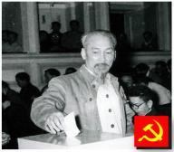
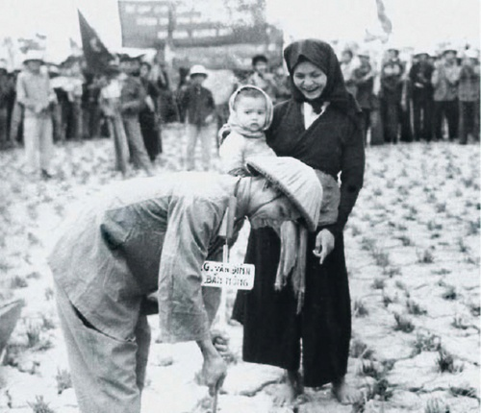
Nguyên nhân thắng lợi
Nhân dân và quân đội cả nước
Sự lãnh đạo đúng đắn của Đảng
Miền Bắc
xã hội chủ nghĩa
Tình đoàn kết chiến đấu của nhân dân ba nước Việt Nam, Lào, Cam-pu-chia
Sự ủng hộ, giúp đỡ nhiệt tình của nhân dân tiến bộ trên toàn thế giới, kể cả nhân dân tiến bộ Mỹ.

Slide 43
Kinh nghiệm
Độc lập dân tộc và chủ nghĩa xã hội
Tin tưởng vào sức mạnh của dân tộc
Chiến tranh nhân dân, tìm ra biện pháp chiến đấu đúng đắn, sáng tạo
Phải có công tác tổ chức thực hiện giỏi, năng động, sáng tạo
Coi trọng công tác xây dựng Đảng, xây dựng lực lượng cách mạng ở cả hậu phương và tiền tuyến
Đoàn kết quốc tế rộng rãi.
Kiên định tư tưởng chiến lược tiến công, quyết đánh và quyết thắng đế quốc Mỹ xâm lược.

